Slide 1
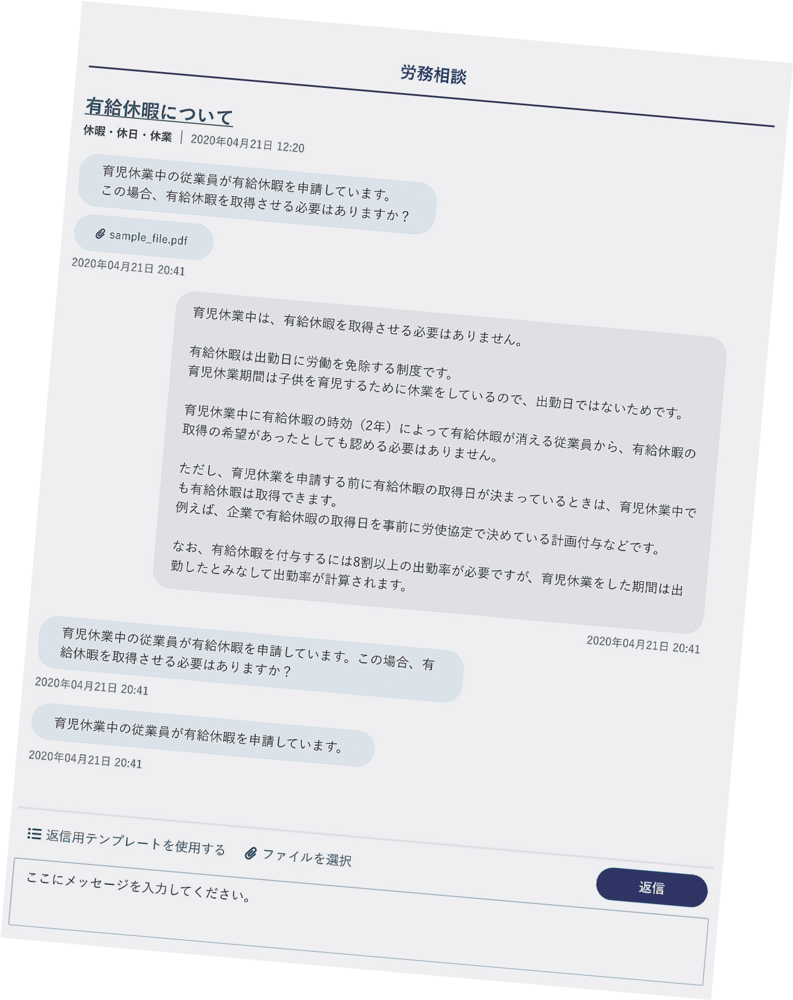
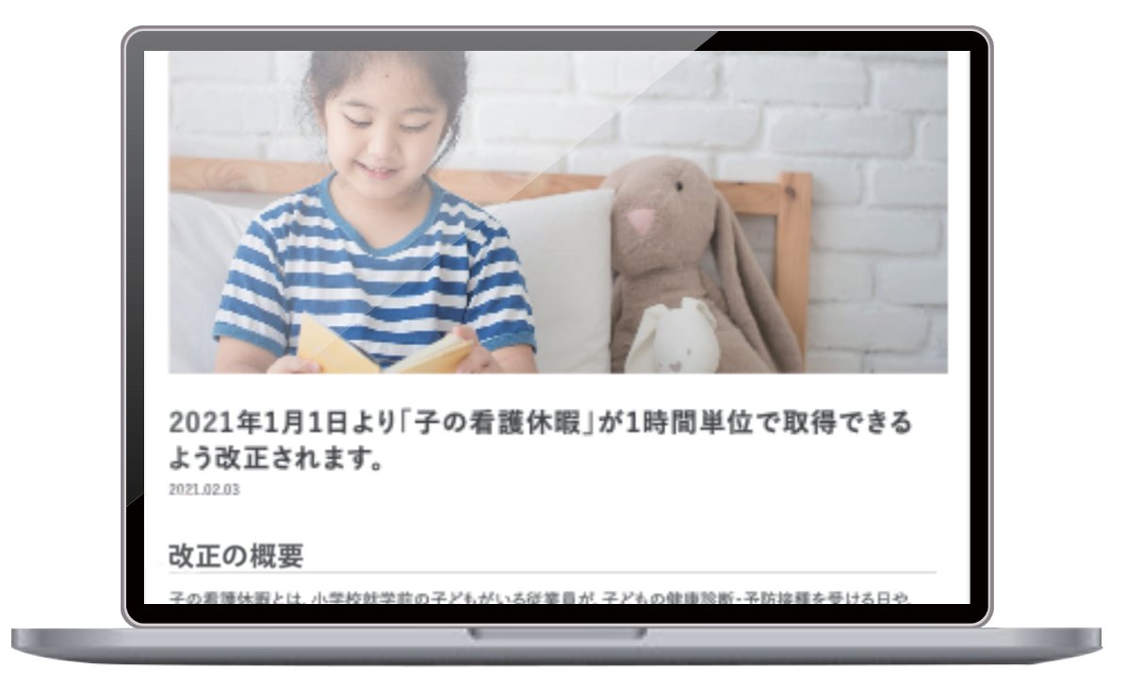
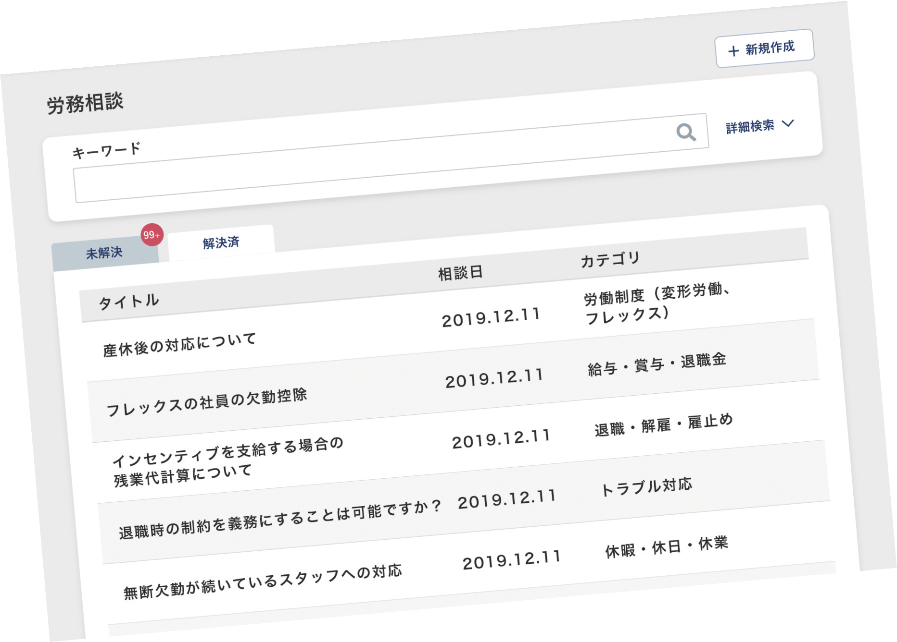
○○社労士事務所との
なりました!
送り方はカンタン！あとは回答を待つだけ
チャットでカンタン！いつでも質問できるから、 いままで以上にお気軽に労務相談できます。
相談のやり取りは全部、
読みやすくまとまっていきます
お役立ち情報も
定期的にお届けします！
労務相談の案件ごとにチャットがまとまっていて、 話の流れが追いやすい！
他の話題と混ざらないので、対応漏れを防止でき ます。
必ず必要な年次の労務手続きや、法改正 情報、雇用にまつわるお役立ち情報など を、毎週記事形式でお届けします！
メールアドレスの
弊社より
初回ログイン
ご利用開始
ご連絡
ご登録するメールアドレスを 弊社にご連絡ください。
招待メール送信
弊社より招待用のメールを お送りします。
パスワード変更
メールに記載のID、仮パスワー ドでログインいただき、パス ワードをご変更ください。
上記が済みましたら、すぐに ご利用開始いただけます。
※詳しい操作方法は、別途マニュアルをご用意しています。
ご不明な点は、以下までお問い合わせください。
HRbase 社労士事務所 担当 ◯◯
example@mail.co.jp
06-1234-5678

